Slide 1
Automatic Generation of Topic Labels
Areej Alokaili∗ areej.okaili@sheffield.ac.uk University of Sheffield
Nikolaos Aletras n.aletras@sheffield.ac.uk University of Sheffield
Mark Stevenson mark.stevenson@sheffield.ac.uk University of Sheffield
SIGIR 2020
M11115020 吳宇祥 M11015084 魏向晨
M11115079 張家維 M11115099 郭建鴻
M11115073 張晉嘉 M11115103 施昱民
Notes:
我們這組要報的這篇是Automatic Generation of Topic Labels，那它主要是希望透過sequence-to-sequence neural based 的方法來破除過去的topic modelling方法只能從可能不包含任何合適的 label 的集合中，勉強去分配 candidate labels 的問題。

Slide 2
01
introduction
02
model
Table of contents
03
DATA
04
EXPERIMENT & CONCLUSION

Slide 3

01
introduction

Slide 4
Topic model
Identifying the underlying themes in document collections
An unsupervised machine learning technique
A quick and easy way to start analyzing data
The topic represented by a list of terms ranked by their probability can be difficult to interpret
Various approaches have been developed to assign descriptive labels to topics
Notes:
Topic model 主要是用來識別一篇文章或一堆字中所討論的主題是甚麼，
那他是屬於非監督的模型，就是所使用的資料沒有先被標記，只有透過學習將資料做分類的方法。
那 topic modeling 的模型是不需要經過訓練，所以對於數據分析的task 來說，是一個快速簡便的方法。
接下來因為文章的 topic 通常是由單詞在文章中出現的機率做排序並產生的 representation，但是透過這個方法產生的 topic 它的可解釋性可能會比較低，所以有各式各樣的方法被開發出來來為這些 topic 另外分配可解釋性的 Label，也正是這一篇在做的task。

Slide 5
difficulties
Previous work on the automatic assignment of labels to topics has relied on a two-stage approach:
Candidate labels are retrieved from a large pool
Re-ranked based on semantic similarity to the topic terms
These extractive approaches can only assign candidate labels from a restricted set that may not include any suitable ones
Notes:
那過去針對自動為 topic 分配 Label 的 work 主要是藉由兩階段的方法：（1）首先 Candidate label ，也就是候選的 Label 是從一個 large pool 中做檢索的，那所謂的 Large pool 舉例來說就像是維基百科內所列好的大量的文章標題；接著第二階段就是根據這些 Candidate label 和 Topic 內的術語的語義相似性重新做排名。
但是過去的這些提取方法有一個問題，就是只能從可能不包含任何合適標籤的受限集合中去分配 Candidate label。

Slide 6
solution
Sequence-to-sequence neural-based approach
The model is trained over a new large synthetic dataset created using distant supervision
The method is evaluated by comparing the labels which generates to ones rated by humans.
Notes:
所以作者希望透過使用基於 sequence-to-sequence 的方法來生成不受限制的標籤。
那為此作者的模型所使用的 dataset 是藉由 distant supervision 遠程監督所創建的新的大型合成數據集上做訓練的。那所謂的遠程監督就是一個用來抽取 instance 之間的關係的一個方法，舉個例子，像是文章中所有只要包含台灣和台北的句子，全部都會被假設成台北是台灣的首都這樣。
那藉由作者的模型所生成的 Label 最後會和作為 groundtruth 的 gold Label 做比較來進行評估。

Slide 7
02
model

Slide 8
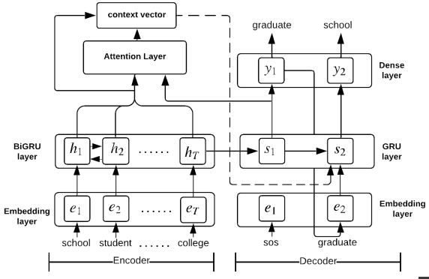
architecture
Notes:
模型的部分首先要介紹模型的架構，那這個基於 sequence-to-sequence 的模型是由兩個 RNN 的 neural network 所組成，一個會用來當作encoder，而另一個會用來當作 decoder。
那一開始會將一段句子型成的 sequence 作為 input ，透過 embedding layer 得到各個詞的 embedding，接著再透過一個 bidirection 的 GRU 來獲取各個 embedding 的 hidden representation，那後面會針對bidirectional GRU，也就是雙向GRU的部分再做說明，那所生成的 hidden representation 會送到 decoder 去，而decoder 會透過得到的 hidden representation 以及前一個 timestep 所預測出來的 Label 來作為當前這個 timestep 預測的基準，其餘考慮的因素像是圖中的 attention layer 和 context vector 以及 Dense layer 後面一樣會再做說明。

Slide 9

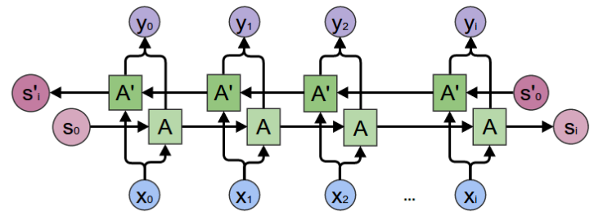
Bidirectional GRu
Notes:
接下來要來介紹 bidirectional GRU的部分，首先示意圖中的綠色框框所表示的就是 GRU 的單元，每一個單元會決定要讓多少從前一個單元過來的訊息通過，那進到這個單元後會再和當前的 input 的信息做結合，最後離開單元的時候會決定要丟棄多少信息，再將剩下的信息傳遞到下一個單元。
那右上方 hft 代表的是 bidirectional GRU，也就雙向GRU 中的 forward GRU ，他是按照原始的順序去做讀取，而 hbt 所代表的 backward GRU 則是反向讀取，最後再將這兩個信息 concate 起來來獲取一個 hidden state ht。那使用到雙向GRU的目的是為了做到比原始的GRU更完整的理解上下文的關係。

Slide 10


decoder
GRU Layer :
Dense Layer :
Notes:
接下來要來說明decoder 中的 GRU Layer 是結合了哪些信息來做預測的，那這邊的GRU 就只是原始的順向GRU，而且要強調的是他是一個一個字來去做預測的，裡面的信息包含了前一個預測值 y t-1的embedding，還有代表過去從decoder 到 encoder 陸續被保留下來的 hidden state S t-1，那最後的 Ct 就是架構圖中虛線的延伸，而他是用來表示上下文關係的向量，裡面是透過在encoder部分取得的 hidden state，還有藉由 attention 的機制取得的各個 hidden state 的權重來去做加權和所得到的一個向量。那結合以上三個信息就能得到當前 timestep 的 hidden state St。
模型的最後將GRU Layer 所產出的 hidden state 丟入 Dense Layer 中的 softmax activation function 來取得所有可能被用來當作 label 的詞彙各自的機率值，再透過下面的式子選出機率值最高的詞彙作為預測出來的 Label。

Slide 11
03
Dataset

Slide 12
dataset
Total 300,000 pairs of topics and labels from ds_wiki_tfidf & ds_wiki_sent
After standard preprocessing steps, which were applied to clean datasets such as removal of numbers, special characters and stop words
Total 250,506 pairs of topics and labels left
• training data:226,282(91%)
• validate data:12,424(4%)
• testing data:11,800(5%)

Slide 13
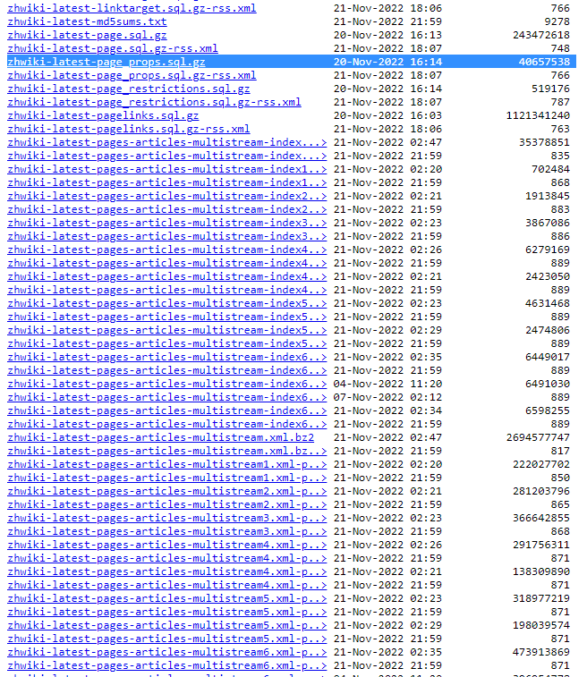
dataset
Training data :
• ds_wiki_tfidf & ds_wiki_sent
Testing data :
• ds_wiki_tfidf & ds_wiki_sent
• topics_bhatia & topics_bhatia_tfidf
Additional testing data :
• wiki-dataset:extract from enwiki-20221120-pages-articles
Automatic Labelling of Topics with Neural Embeddings
Notes:
ds_wiki_tfidf是文章中做tfidf前30名的單字 & ds_wiki_sent 文章中前30個單字
Bhatia這個dataset是作者引用另一篇論文中的dataset也是由維基組成的, 而topic bhatia tfidf是 topics_bhatia 的擴展版本，每個主題增加20 個額外的單字
我們用ds_wiki做training
我們在實驗的時候對Training data只用ds_wiki_tfidf和ds_wiki_sent而testingdata卻用了4種dataset做testing感到有點疑惑,但後來有發現因為ds_wiki_tfidf和ds_wiki_sent這兩個資料集都很大,所以作者想呈現這個model的相容性,所以使用其他dataset做測試

Slide 14
04
Experiment

Slide 15


evaluation
BERTScore: Evaluating Text Generation with BERT (ArXiv 2019)
Notes:
實驗部分這邊評估的方式採用了下面BERTscore這篇論文提出的算法,基本上就是用BERT和cosine similarity的方式做運算
算式中的gold可以看做是ground truth
例如這篇文章經過模型產生10個label那他就會有10個 score_topic

Slide 16
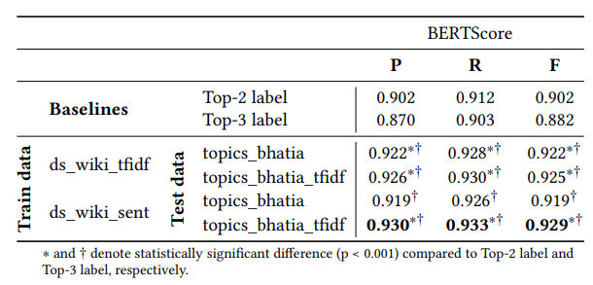
Experiment
Our result
ds_wiki_tfidf | Another wiki-data | 0.916 | 0.868 | 0.889
Notes:
這邊的top2&top3label 是指剛剛提到wiki的tfidf data 和 sent經過model產生一堆標籤之中機率的前兩名和前三名在提出來與gold 做比較
而作者為了呈現出用wiki data train出的model不僅能適用於同一個資料集切出的data所以將抓到的top2和top3的label作為baseline並拿bhatia的資料集作為test data 並將他們做比較

Slide 17
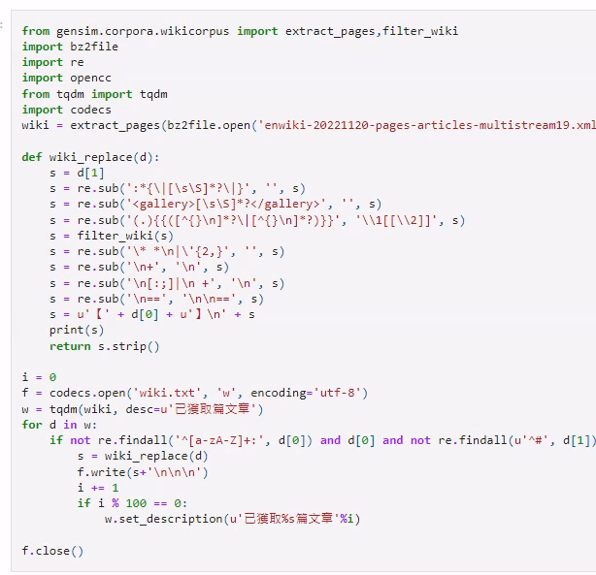
Dataset extract
https//dumps.wikimpedia.org/zhwiki/latest/
Notes:
由於論文大多的資料都是從線上的維基百科修改而成 因此我們也從維基百科給的線上資料中抓取一個來做我們測試資料集 由於本來的檔案是xml欓 我們就自己將他做資料前處理的步驟 把他變成了論文的input格式

Slide 18
Case study another wiki data
https://dumps.wikimedia.org/enwiki/latest/
Original data(term) : vmware server virtual oracle update virtualization application infrastructure management microsoft plesk web hosting dns windows linux accounts reseller software aps sql administrator panel cloudlinux automation swsoft platform packaging designed versions
Ground truth : cloud computing, microsoft exchange server, vmware, web application, virtualization, operating system
Predict : vmware server
Notes:
那我們特別從測試資料當中舉一個例子
我們原本的tern是從文章中取tf-idf最高的10個 然後這是那篇文章的真實標籤 以及模型預測出來的結果 可以發現其實是有抓到一些關鍵字的 而測試資料的指標也表現得不錯 證實了這個模型的可行性

Slide 19
Conclusion
Present the first seq2seq model to generate textual labels for automatically generated topics.
Presented a dataset built from Wikipedia and use BERTScore to measure the similarities between the generated labels and gold standard labels.
Notes:
最後作者他們的結論 提出了一個seq2seq model 去自動產生label
從Wikipedia中去建立他們的資料集以及用bertscore來做評估都有不錯的成效 以上市我們這組的分享與實驗結果 謝謝大家

Slide 20
Thanks

Slide 21
實作心得
Present the first seq2seq model to generate textual labels for automatically generated topics.
Presented a dataset built from Wikipedia and use BERTScore to measure the similarities between the generated labels and gold standard labels.
Notes:
最後作者他們的結論 提出了一個seq2seq model 去自動產生label
從Wikipedia中去建立他們的資料集以及用bertscore來做評估都有不錯的成效 以上市我們這組的分享與實驗結果 謝謝大家

Slide 22
實作心得
Present the first seq2seq model to generate textual labels for automatically generated topics.
Presented a dataset built from Wikipedia and use BERTScore to measure the similarities between the generated labels and gold standard labels.
Notes:
最後作者他們的結論 提出了一個seq2seq model 去自動產生label
從Wikipedia中去建立他們的資料集以及用bertscore來做評估都有不錯的成效 以上市我們這組的分享與實驗結果 謝謝大家

